Slide 1
Hovercraft Universe
Groep 6: Dirk D., Kristof O., Nick D., Olivier B., Pieter-Jan P., Tobias V.B.
Notes:
Kristof

Slide 2
Beschrijving
Race game
Spelers racen in hovercrafts in de ruimte
Van planeet naar planeet springen
Elke planeet heeft verschillende zwaartekracht → Nieuwe atmosfeer + racing behaviour
Uitbreidbaar m.b.t. wereld, entiteiten, behaviours, AI, …
Notes:
Kristof

Slide 3
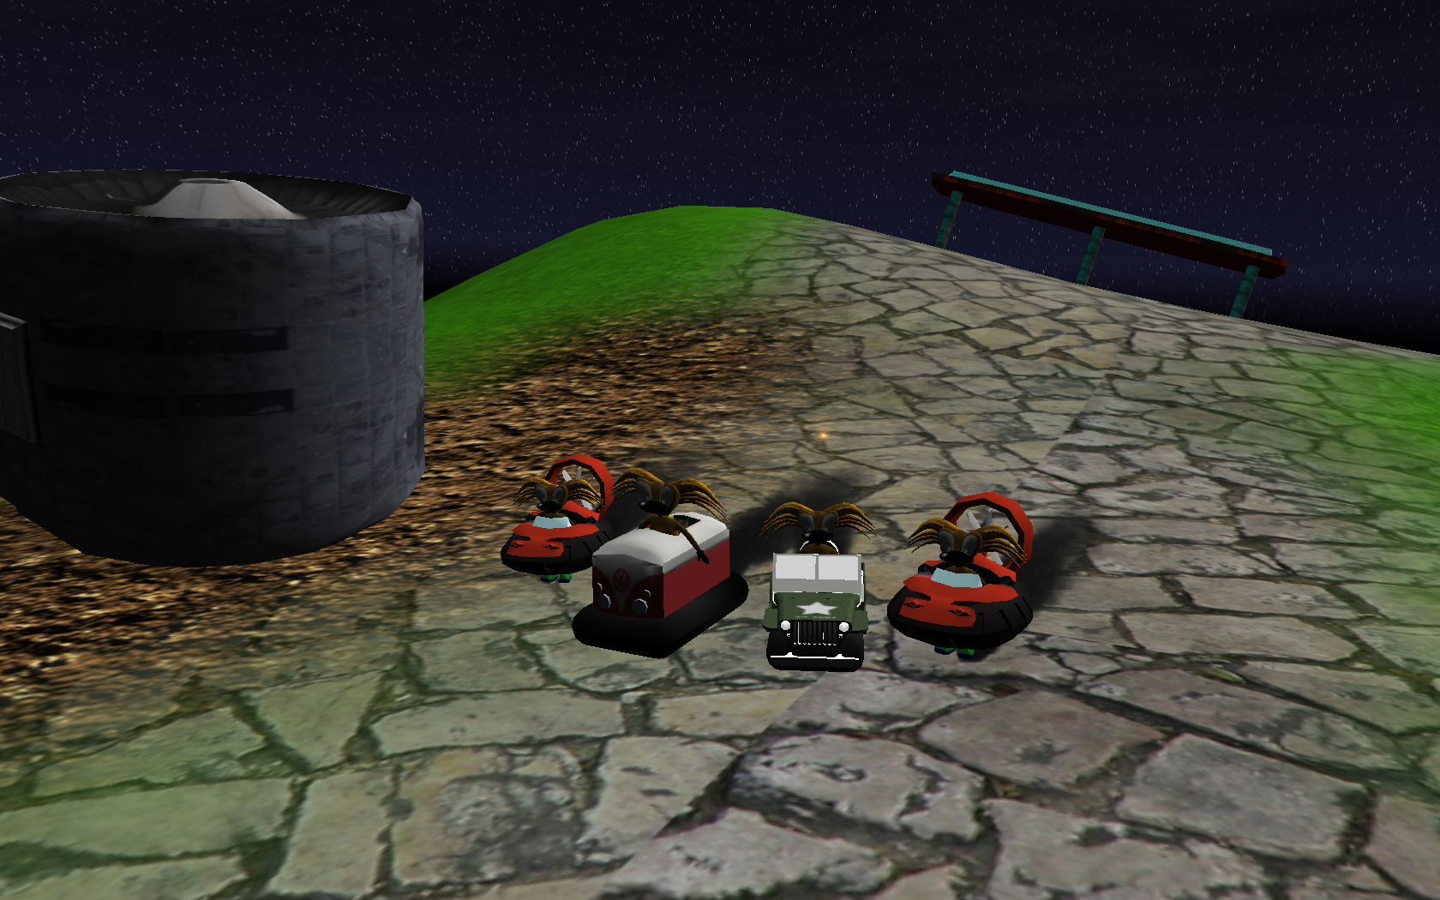
Screenshots
Notes:
Kristof

Slide 4
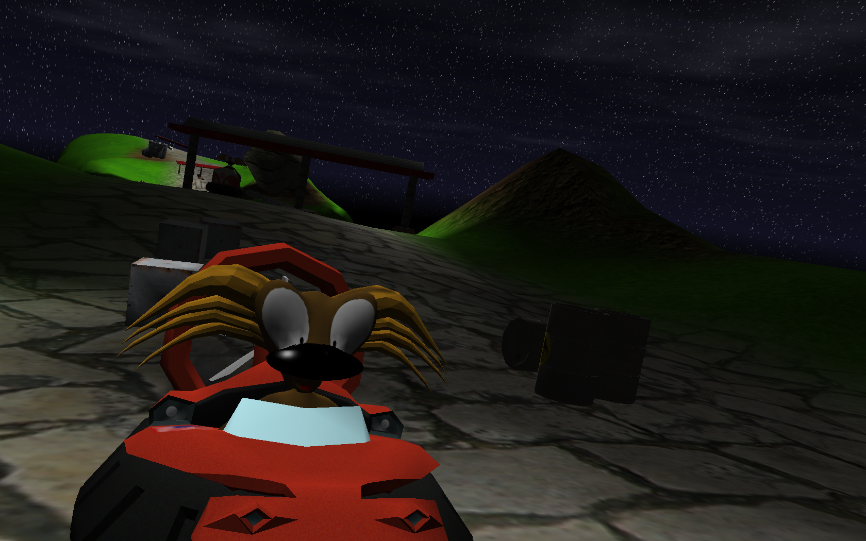
Screenshots
Notes:
Kristof

Slide 5
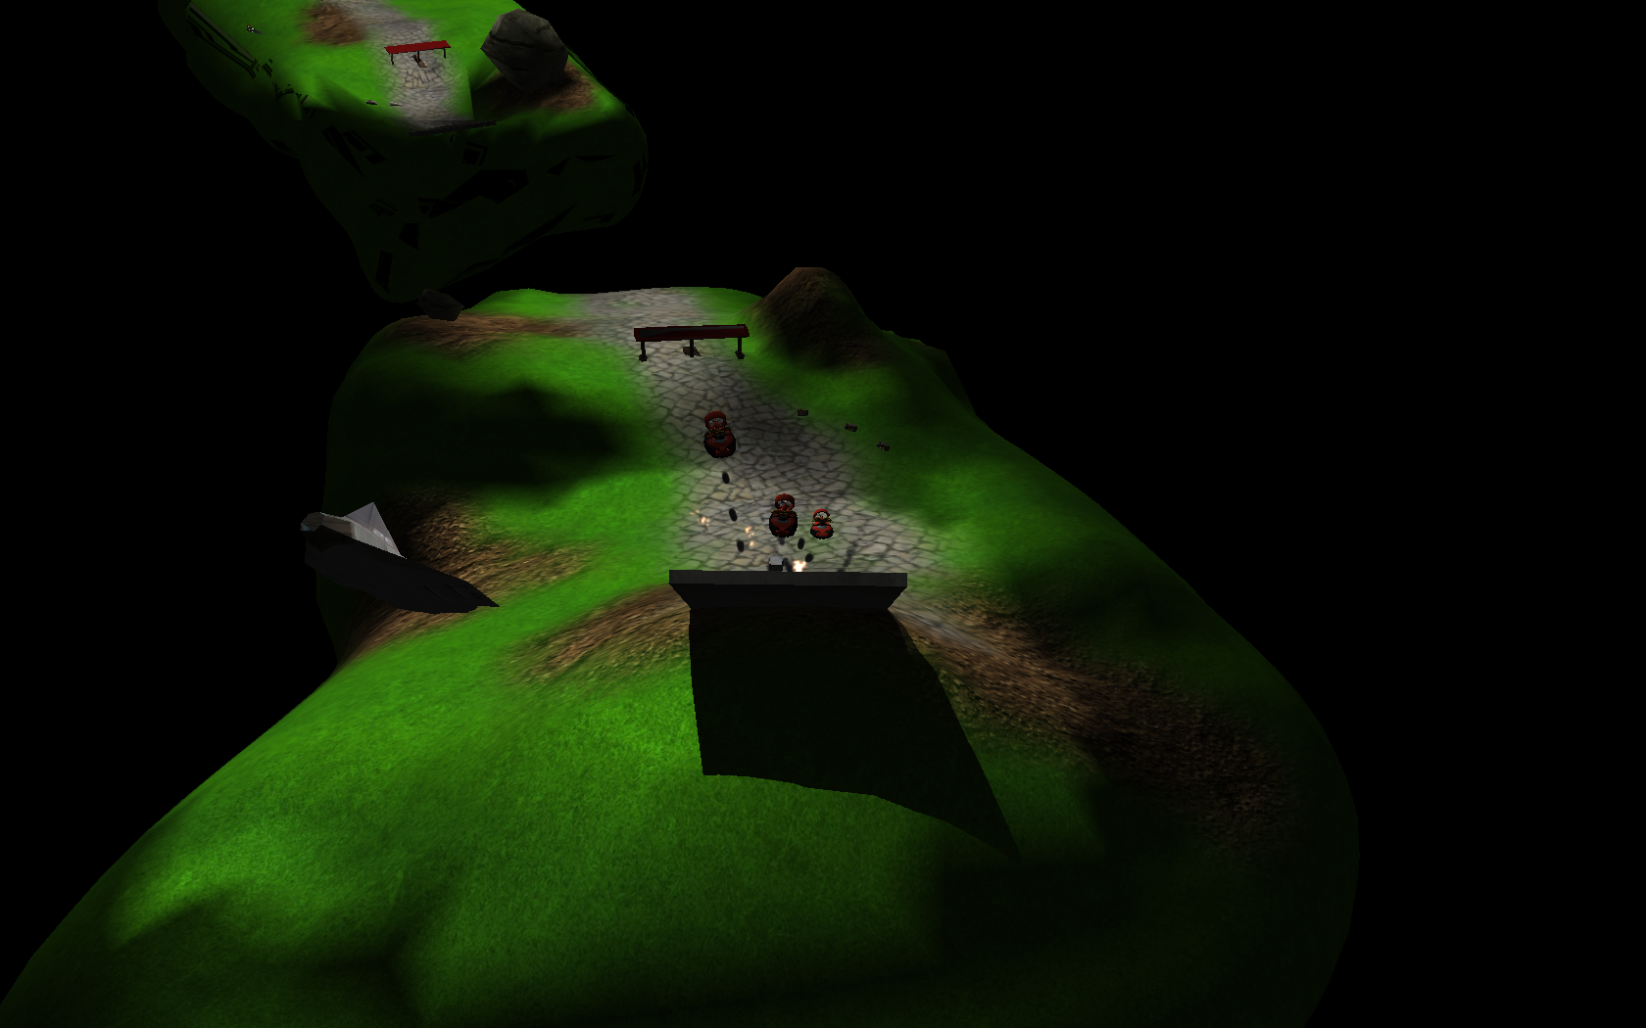
Screenshots
Notes:
Kristof

Slide 6
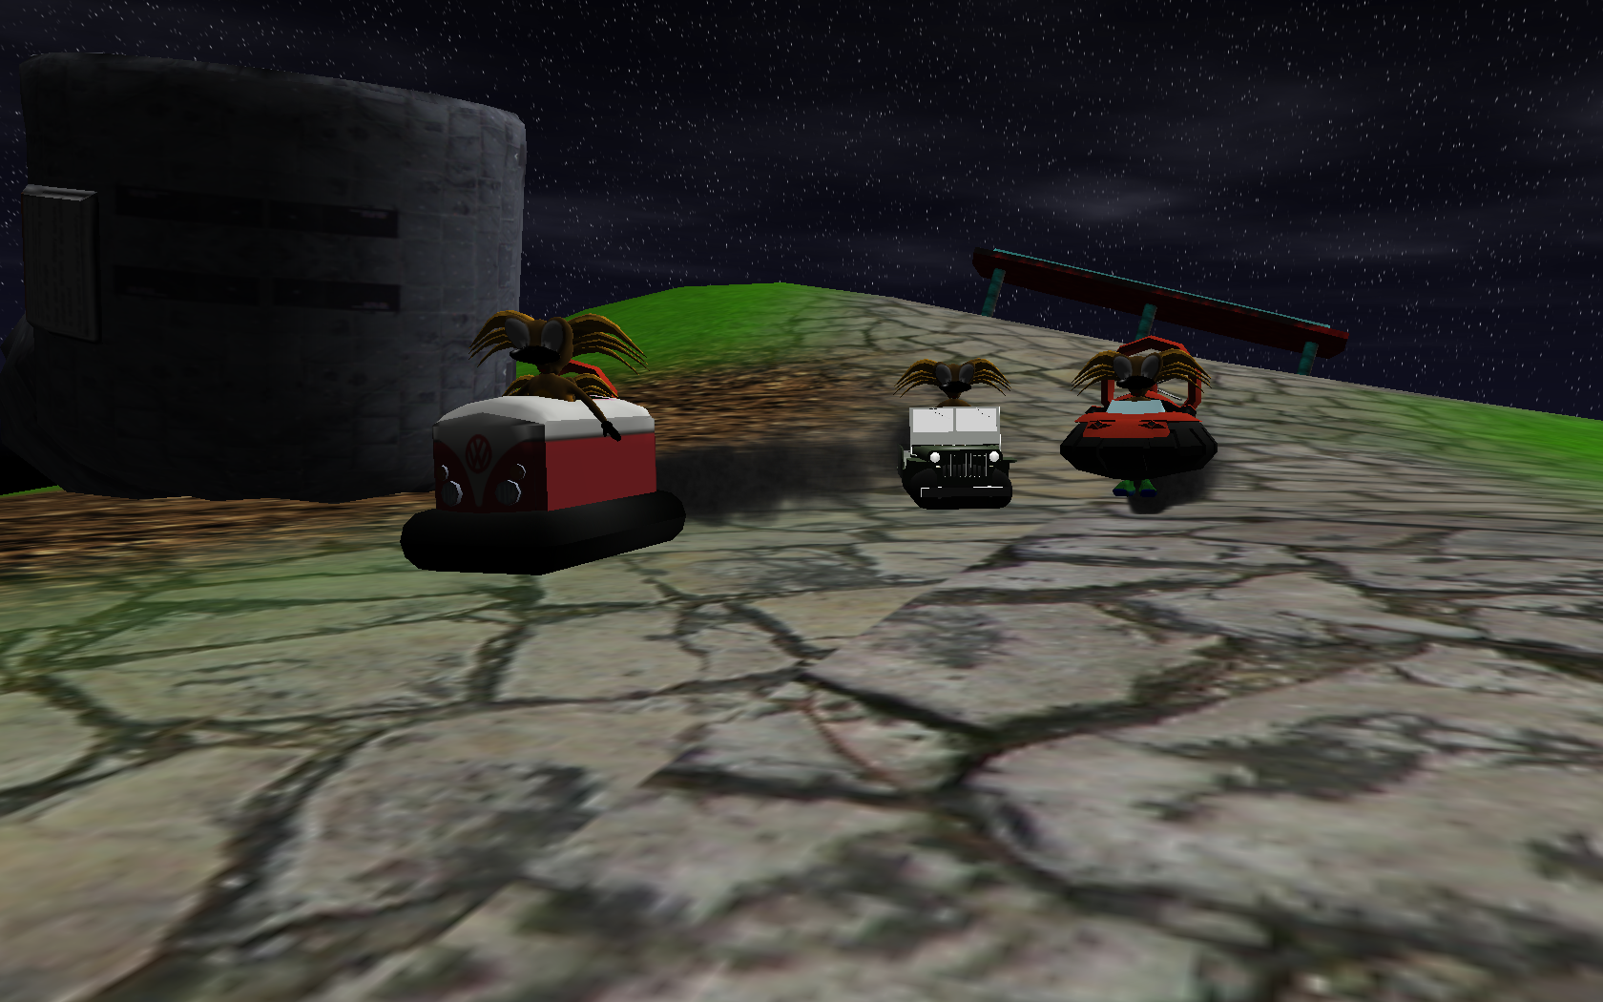
Screenshots
Notes:
Kristof

Slide 7
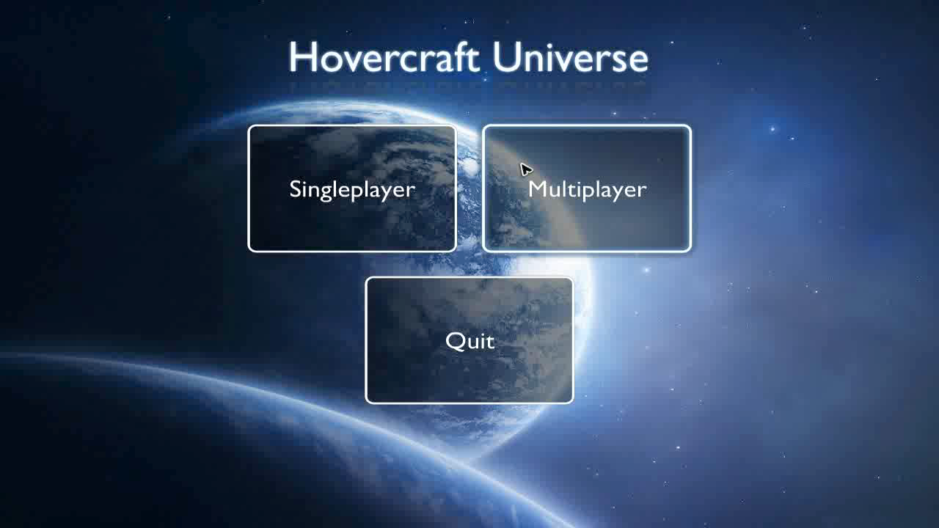
Video
Notes:
Kristof

Slide 8
Rolverdeling
Kristof Overdulve
Algemene client rendering architectuur
Ogre visualisatie en animatie
2D artist
3D modellering
Pieter-Jan Pintens
Havok Physics
3D modellering
Ogre visualisatie en animatie
Notes:
Kristof

Slide 9
Rolverdeling
Dirk Delahaye
Scripting
AI
Visuele effecten
Configuratiebestanden
Tobias Van Bladel
Input
Controls
Physics
Notes:
Kristof

Slide 10
Rolverdeling
Nick De Frangh
Grafische user interface
Geluid
Race state
Olivier Berghmans
Algemene server architectuur
Netwerk
Lobby en race state
Notes:
Kristof

Slide 11
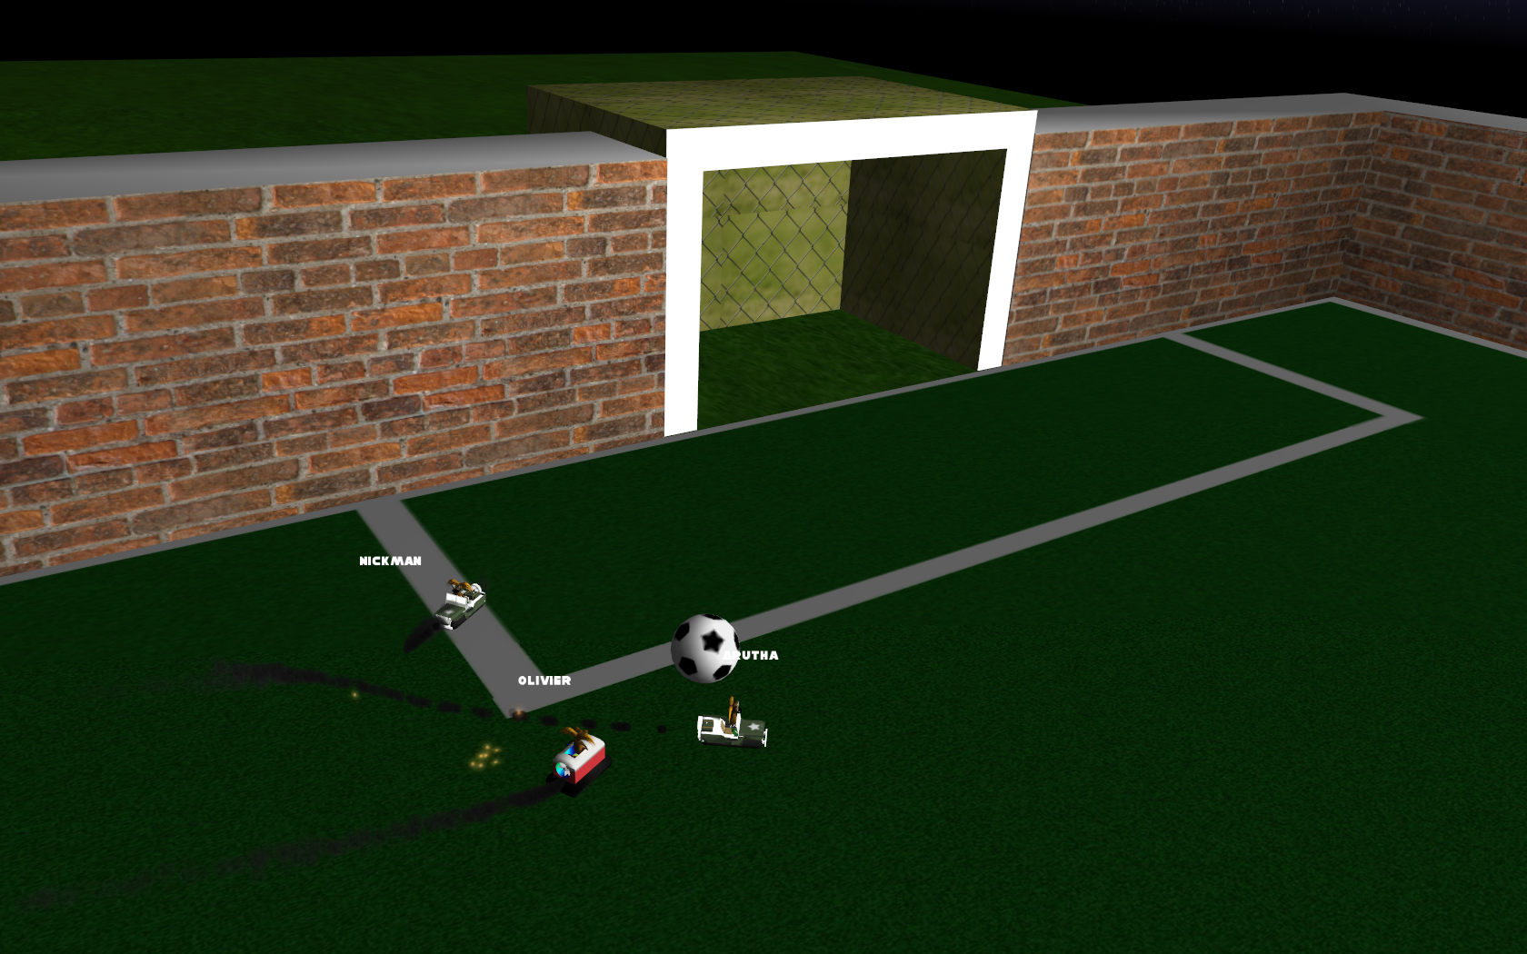
Core engine
Shellshock Nam ’67[Rouwe:2005]
Data driven design
Components
Entity(Manager)
Representation(Manager)
Controller
…
Notes:
Kristof
Bespreek verschil: Fixed frequency update <--> variable frequency update

Slide 12
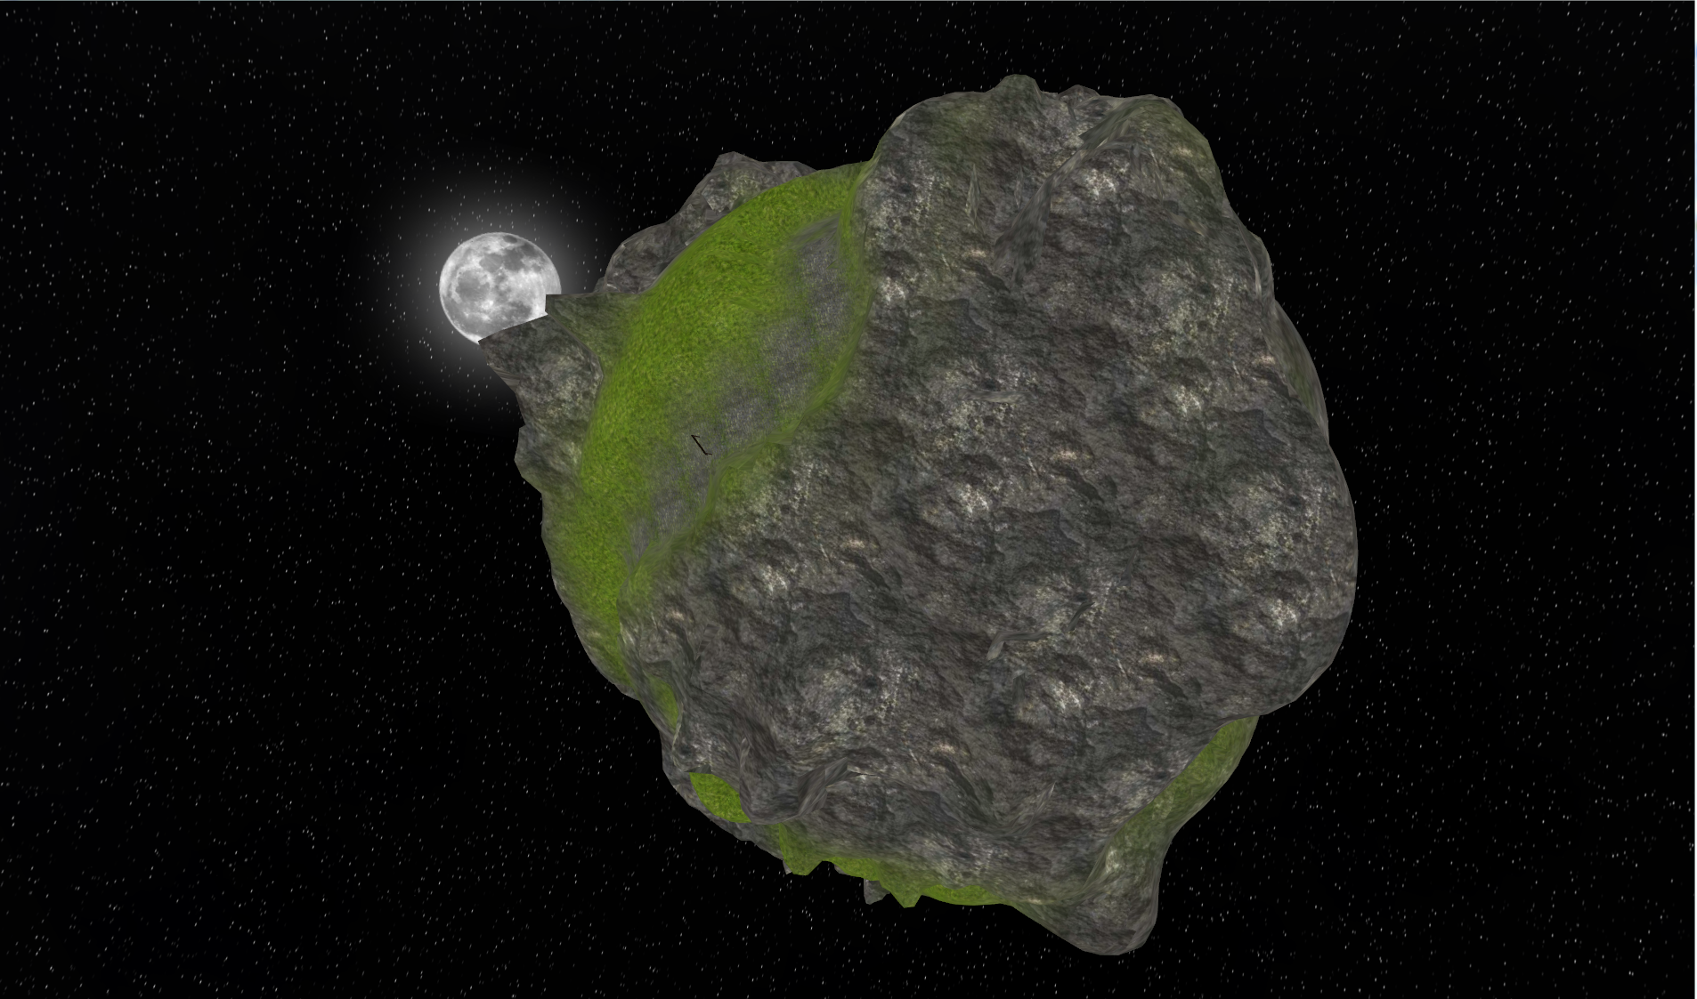
Modellen en user-data
3DS Max → Ogre via OgreMax
Opslagformaat: .scene
→ Makkelijk aanpasbaar gedrag + uiterlijk
Notes:
Dirk

Slide 13
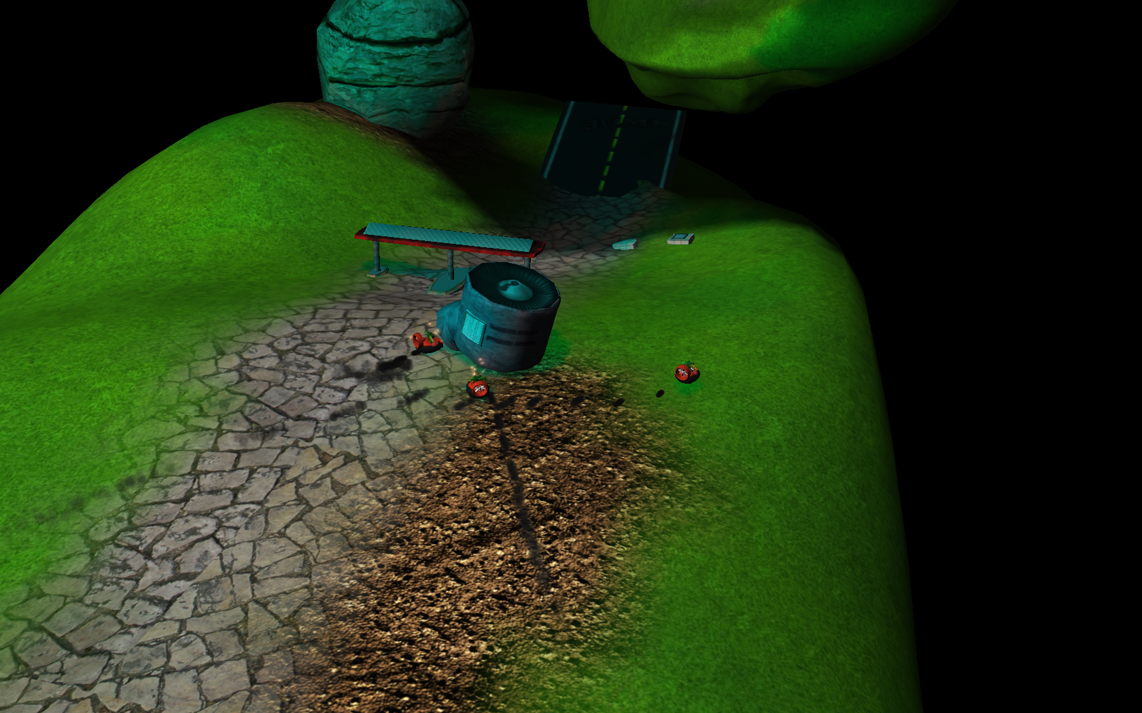
Visualisatie en Ogre
Particle effecten (rook + sparkles bij botsing)
Real-time schaduws
SkyX voor sterrenstelsel
5 camera’s: (3rd, 1st, rear-view, freeroam, mario-galaxy)
Notes:
Dirk

Slide 14
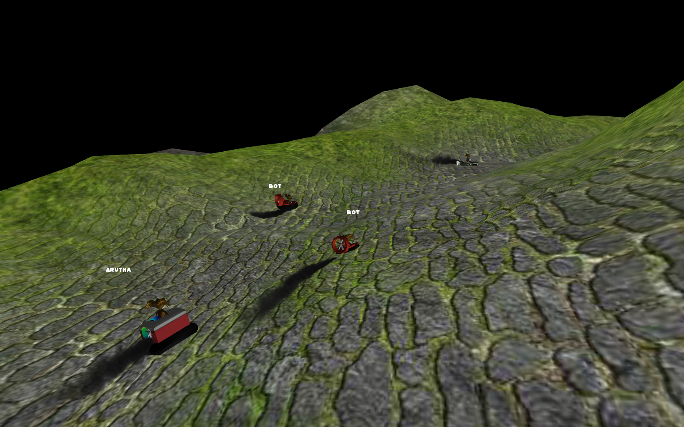
Artificial Intelligence
Scripted AI d.m.v Lua
Autonome stuursimulaties van Craig Reynolds
Volgen voor-gedefinieerd pad
Collision avoidance d.m.v. Havok physics
Notes:
Dirk

Slide 15
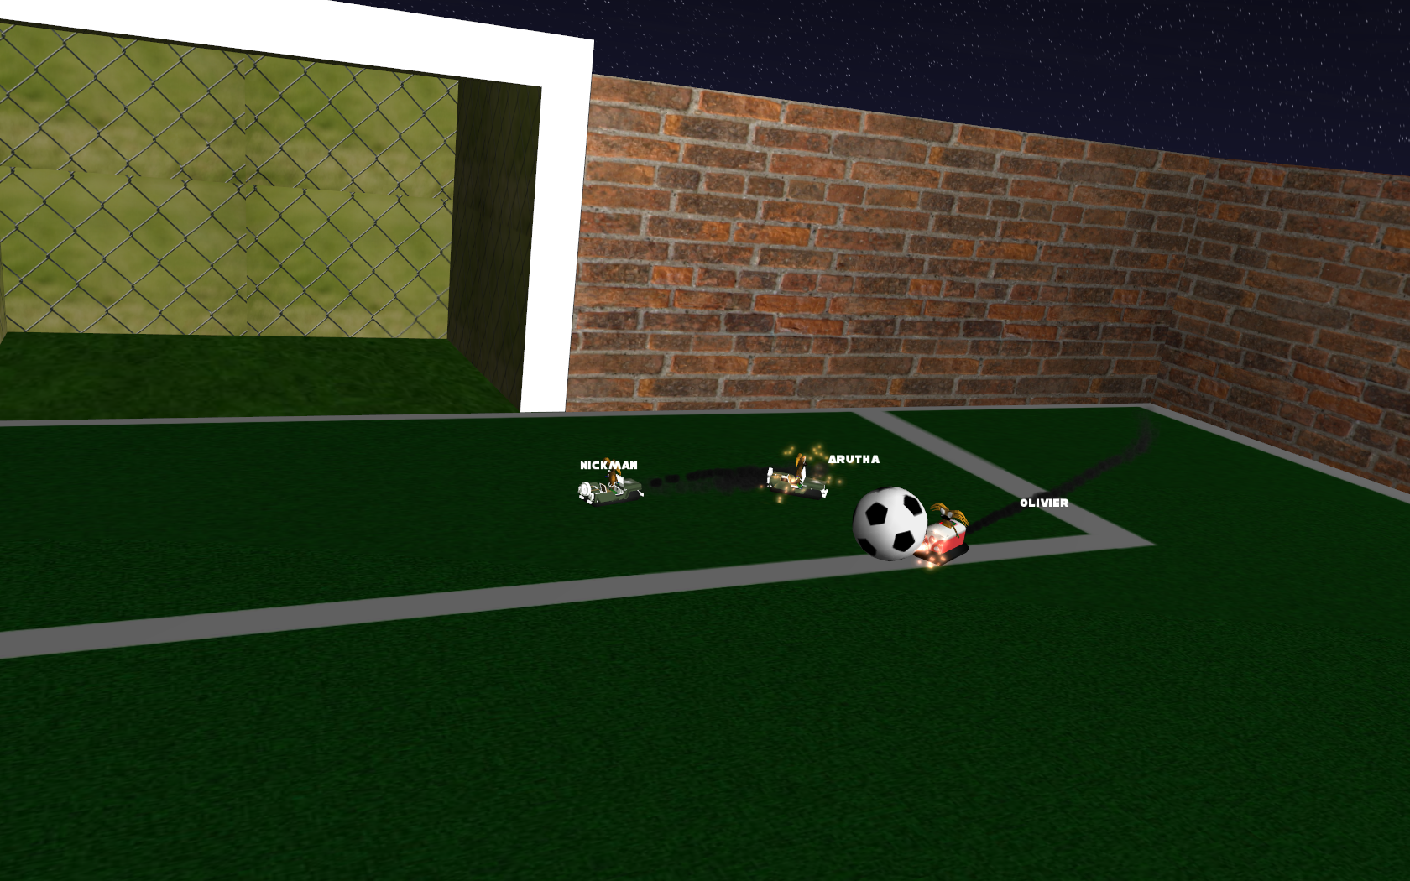
Physics
Physics en collision detection
Entity met entity
Entity met statisch object
Objecten onderling
Krachten
Zwaartekracht
Hoveren
Jumps
Notes:
Nick

Slide 16
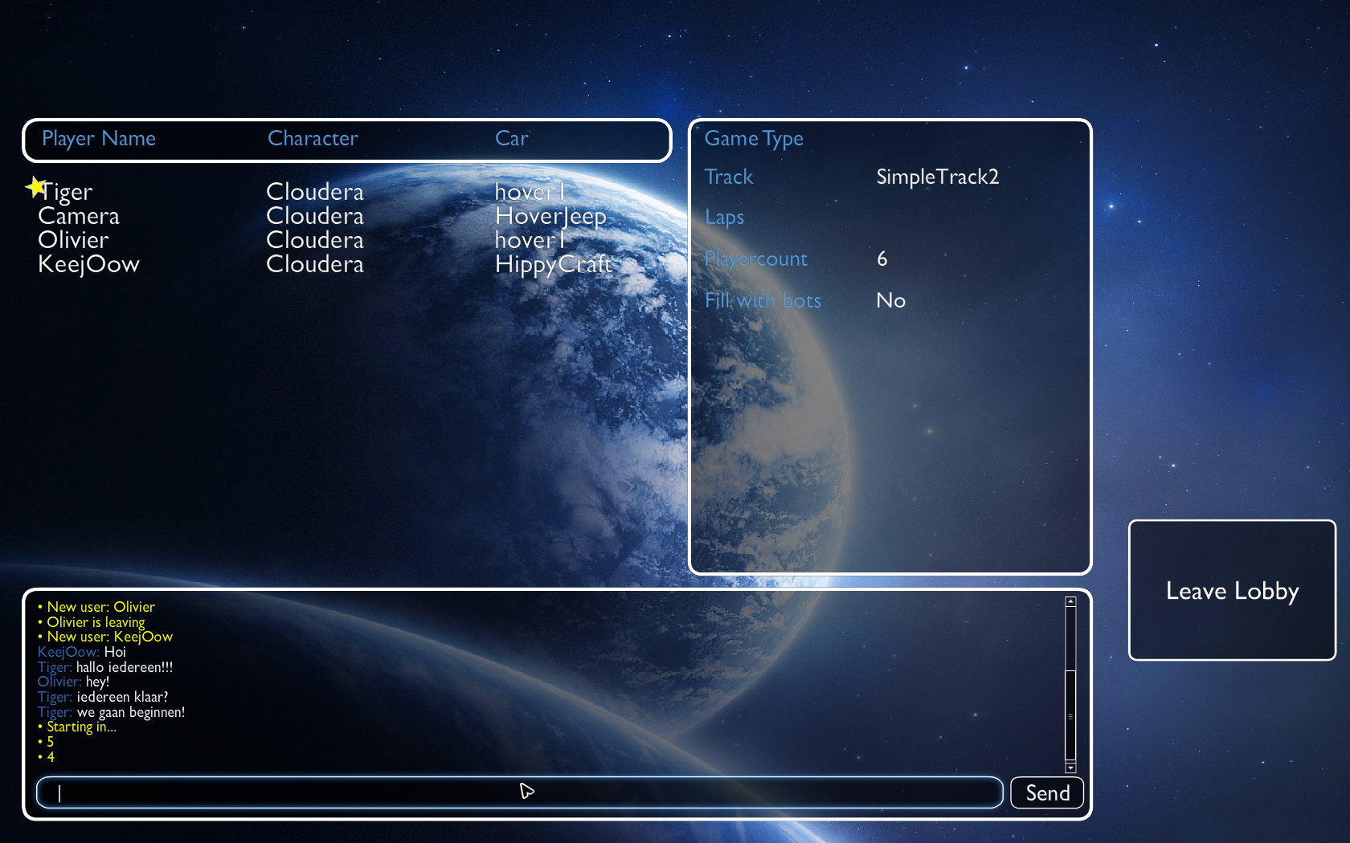
GUI
Flash ActionScript
Hikari
Menu’s + 2D overlay
Notes:
Nick

Slide 17
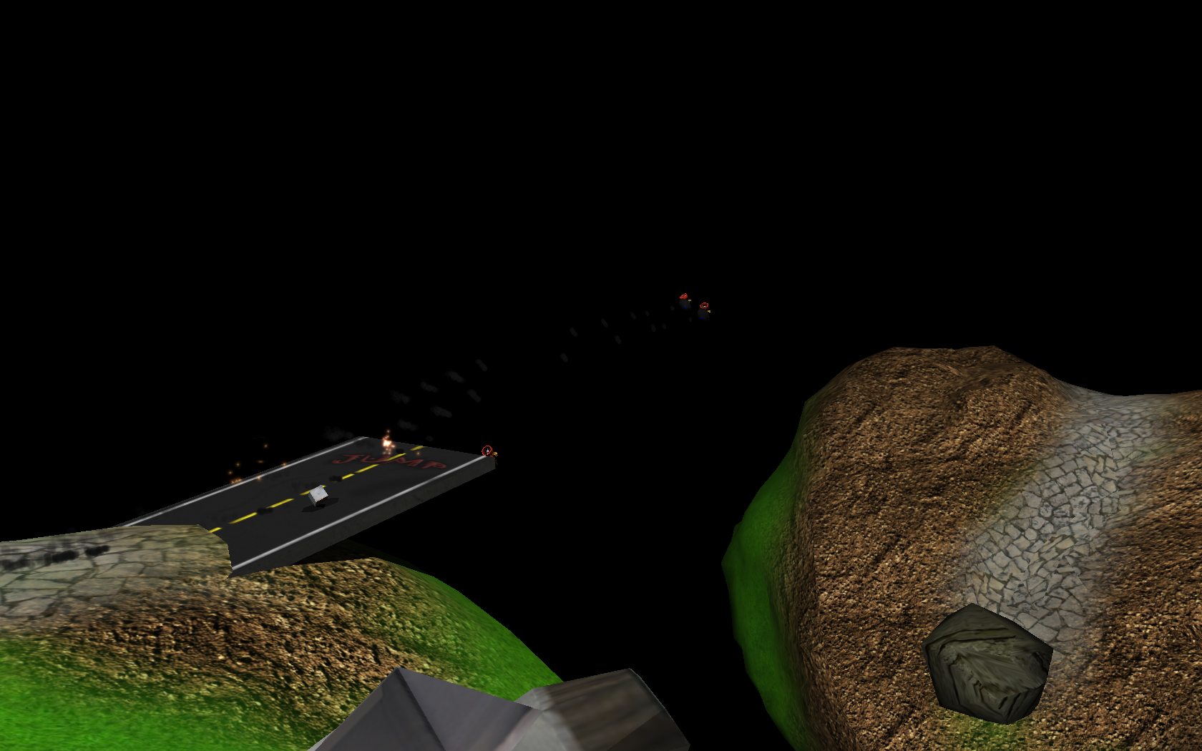
Geluid
FMOD
Achtergrondgeluid
3D geluid
Motorgeluiden aan de hand van snelheid
Notes:
Nick

Slide 18
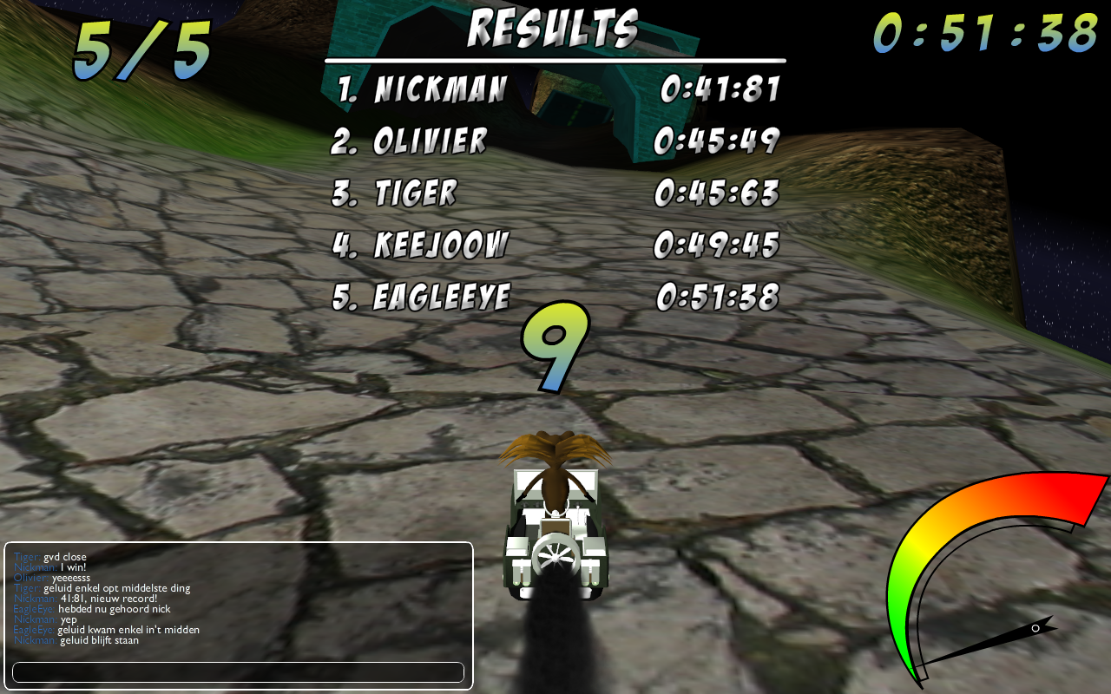
Netwerkstructuur
Client-server
Server maakt alle beslissingen!
Zoidcom:
Replicatie en synchroni-zatie d.m.v. proxies
Chat
Notes:
Olivier

Slide 19
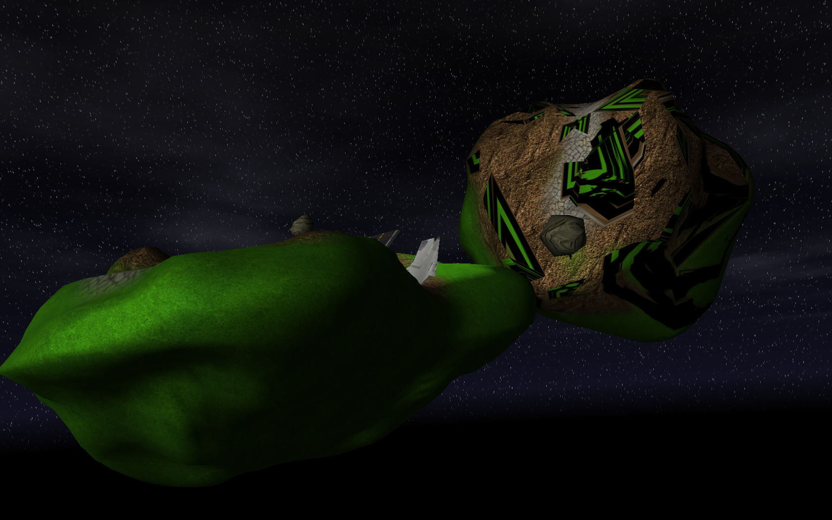
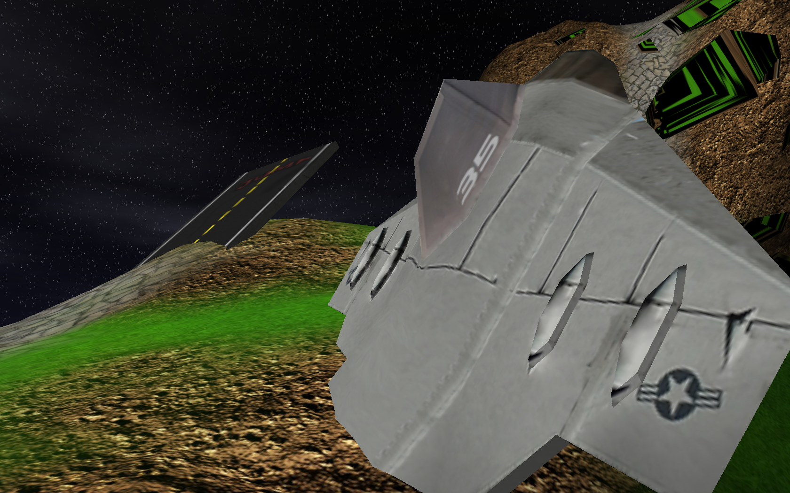
Level of Detail
Visueel
Standaard Ogre
Configureerbaar
Netwerk
Dynamische update frequency
Afstand- + planeet-based
Dead reckoning
Collisions on server
Notes:
Olivier
Collision on server → consistentie en snel events doorsturen

Slide 20
Summary
Het spel is fun! (niet evident)
Compleet product (lobby, hovercraft selectie, stabiele multiplayer, …)
Data driven design → content creation eenvoudig
Soccer uitbreiding
Notes:
Olivier

Slide 21
Demo

